Slide 1







第四章
第四节
函数的单调性与极值
一、函数单调性的判定法
二、函数的极值及其求法
三、最大值与最小值问题
机动 目录 上页 下页 返回 结束

Slide 2
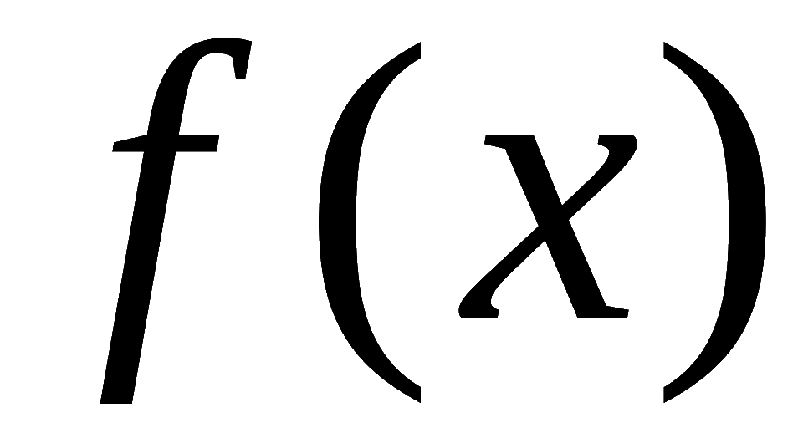
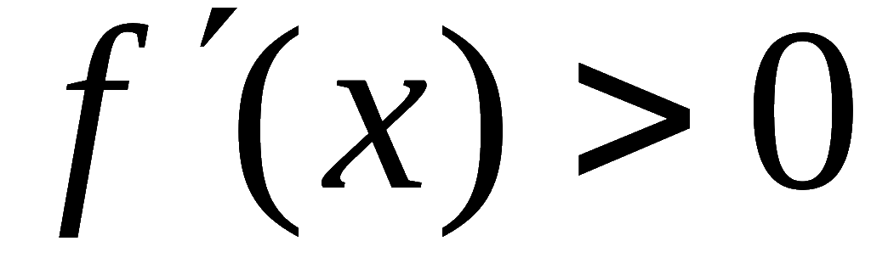

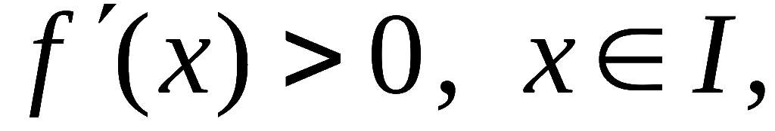
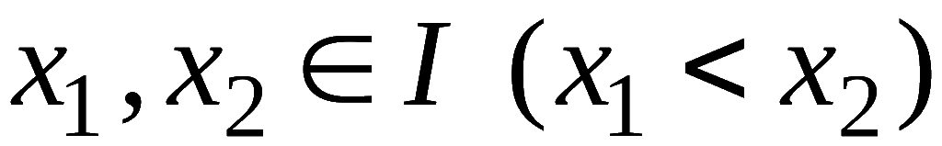

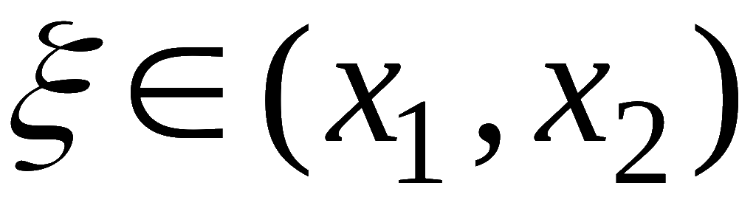
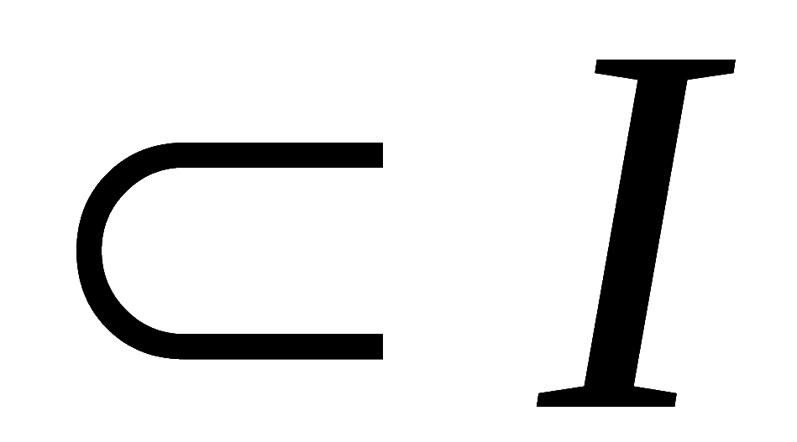
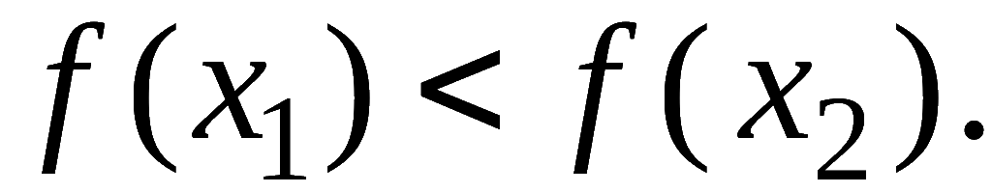
一、 函数单调性的判定法
定理 1. 设函数
在开区间 I 内可导,
若
则 在 I 内单调递增
(递减) .
证: 无妨设
任取
由拉格朗日中值定理得
故
这说明 在 I 内单调递增.
证毕
机动 目录 上页 下页 返回 结束

Slide 3
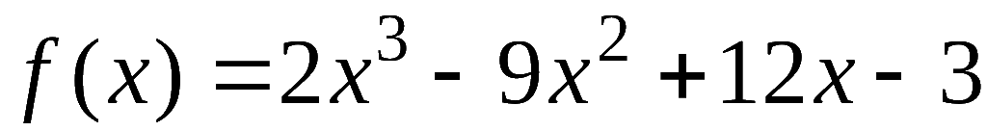
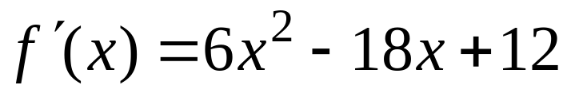


















例1. 确定函数
的单调区间.
解:
令
得
故
的单调增区间为
的单调减区间为
机动 目录 上页 下页 返回 结束

Slide 4
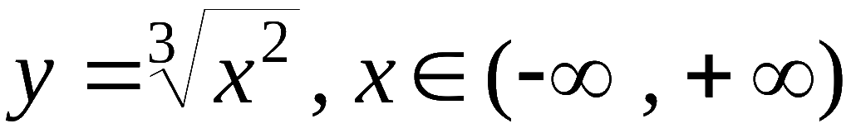

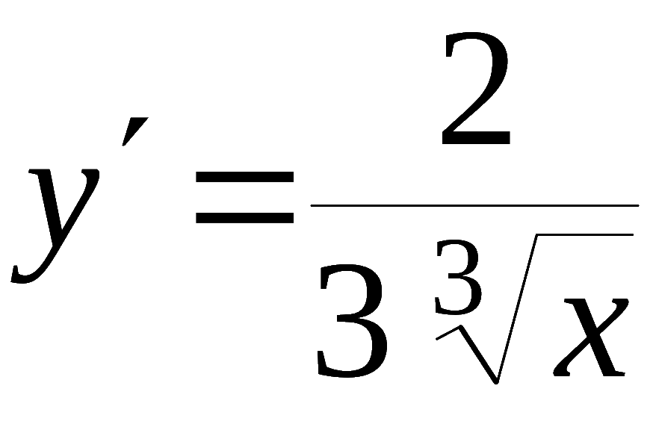
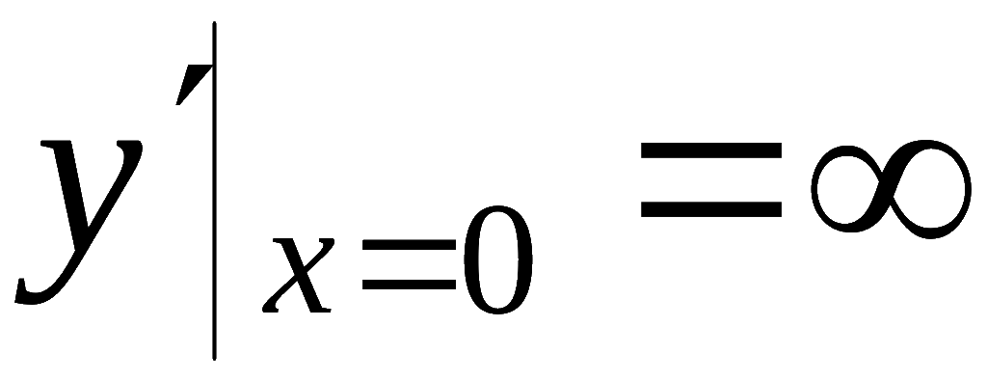


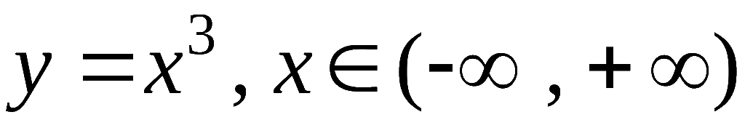

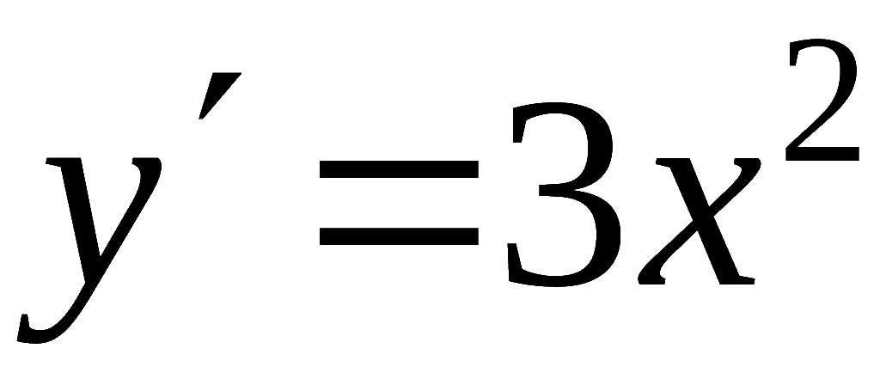
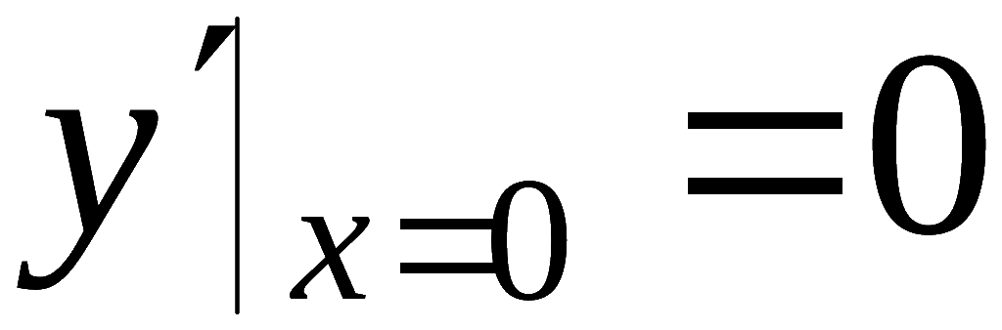
说明:
单调区间的分界点除驻点外,也可是导数不存在的点.
例如,
2) 如果函数在某驻点两边导数同号,
则不改变函数的单调性 .
例如,
机动 目录 上页 下页 返回 结束

Slide 5
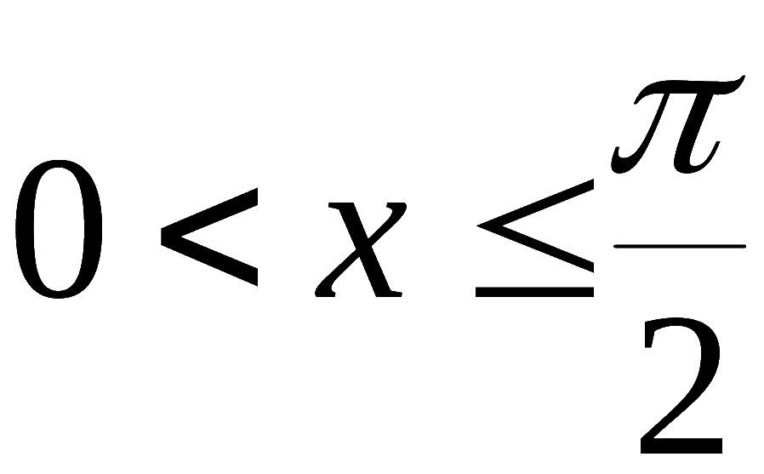
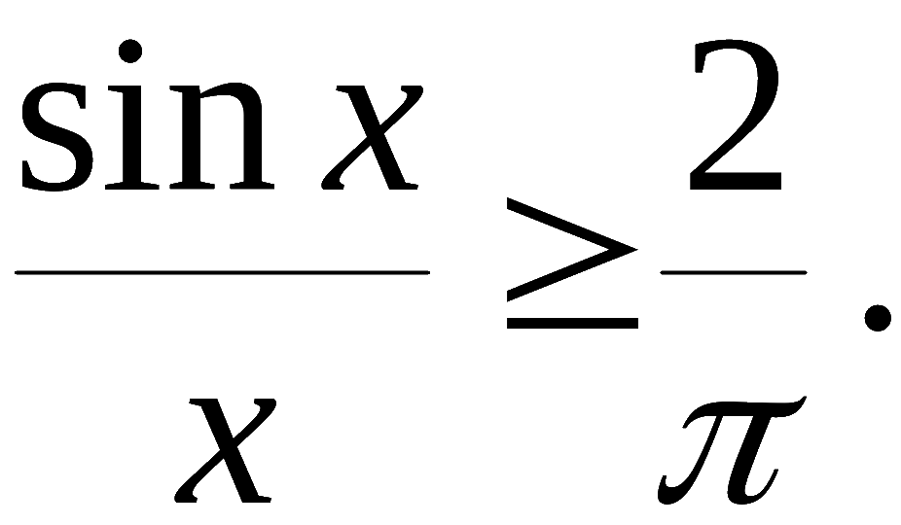
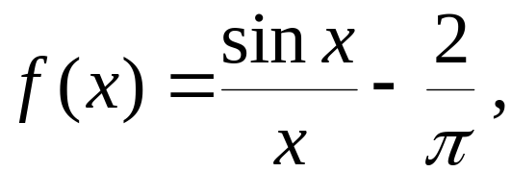
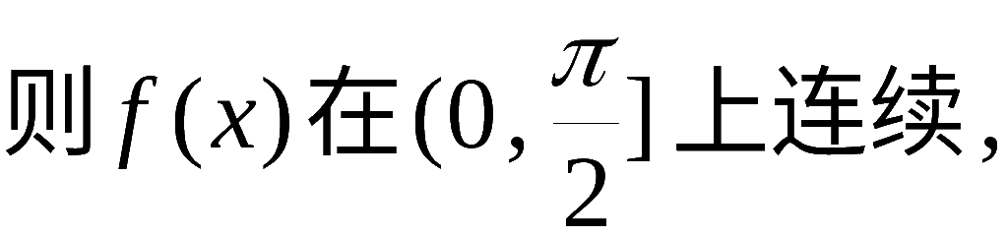
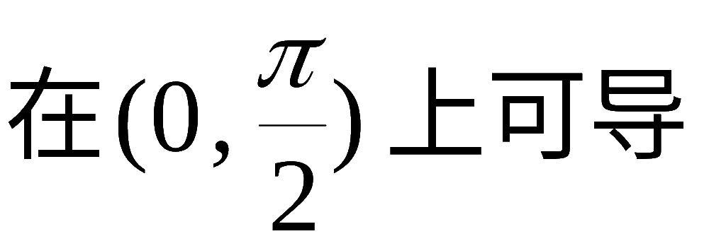
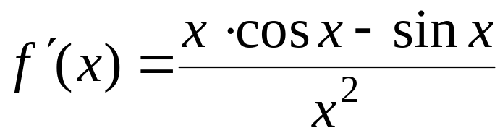
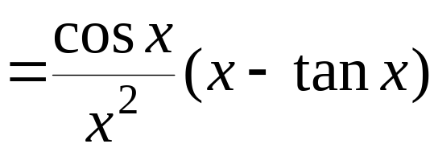

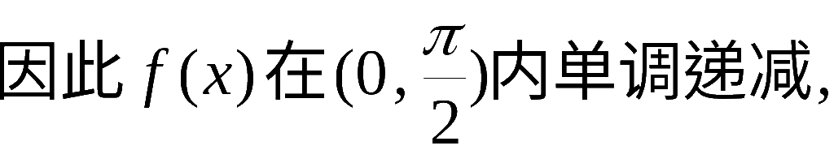



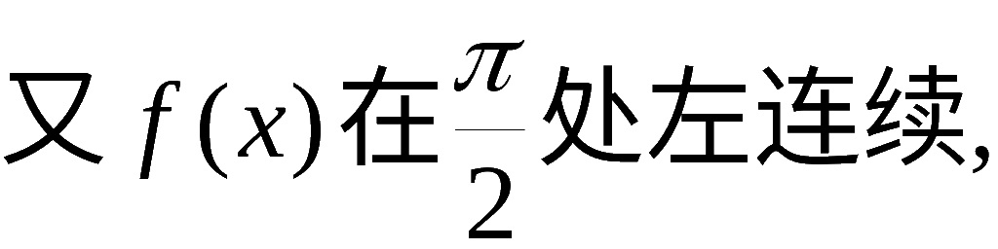
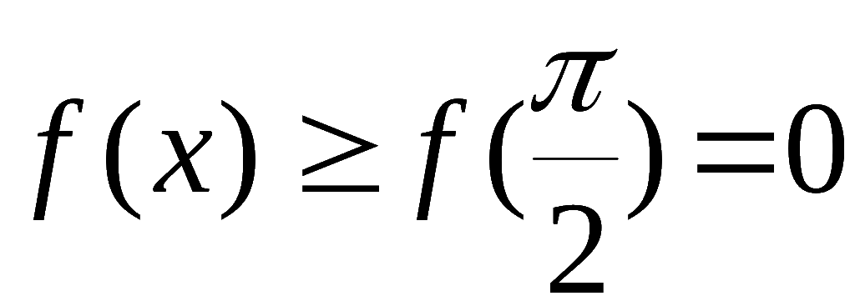
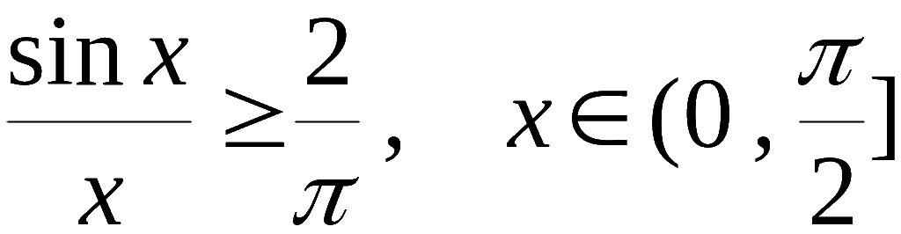
例2. 证明
时, 成立不等式
证: 令
且
证
因此
从而
证明 目录 上页 下页 返回 结束

Slide 6

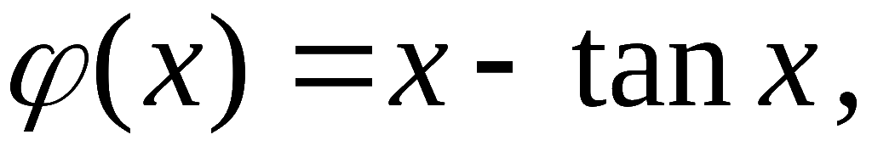
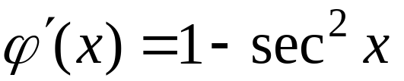

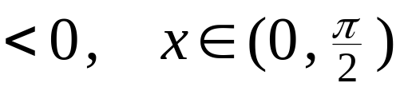
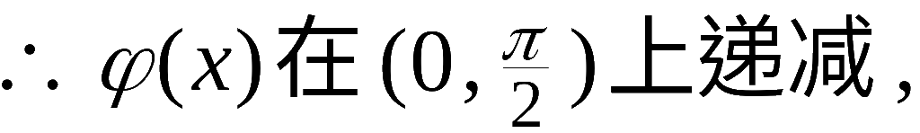
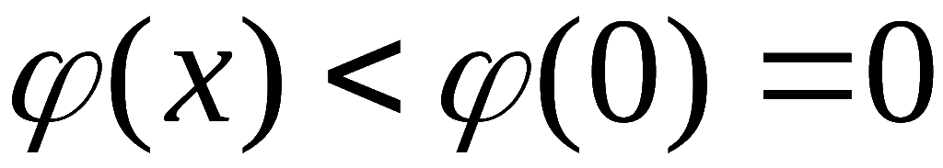
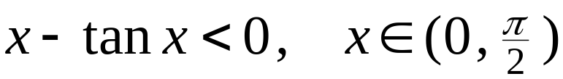
* 证明
令
则
从而
即

Slide 7
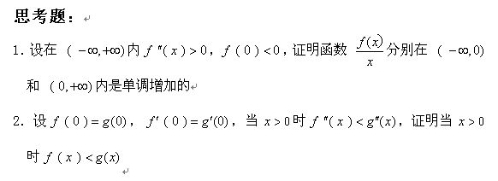


Slide 8
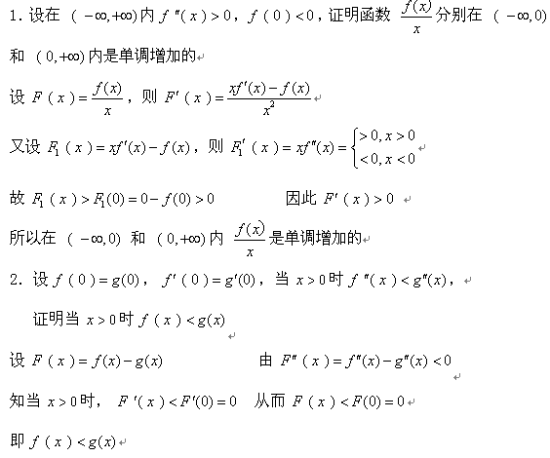

Slide 9
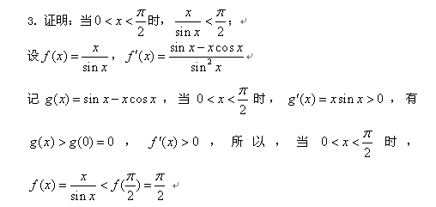

Slide 10
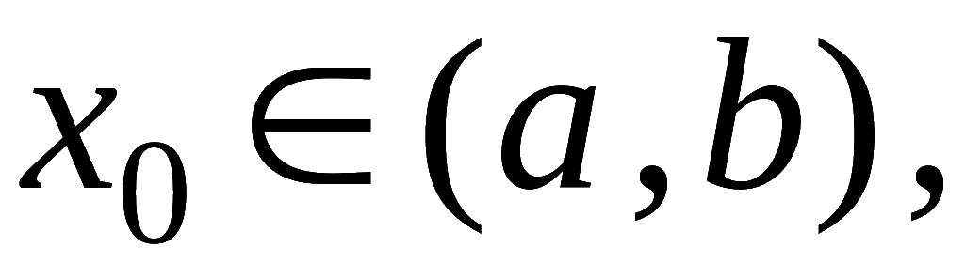
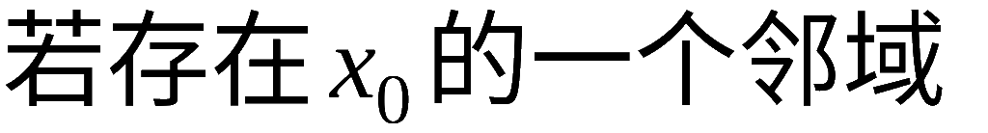
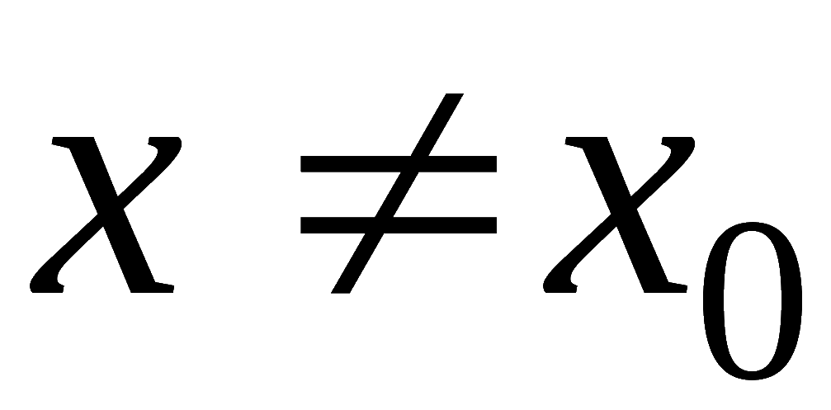
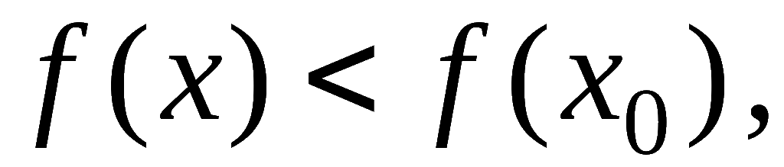


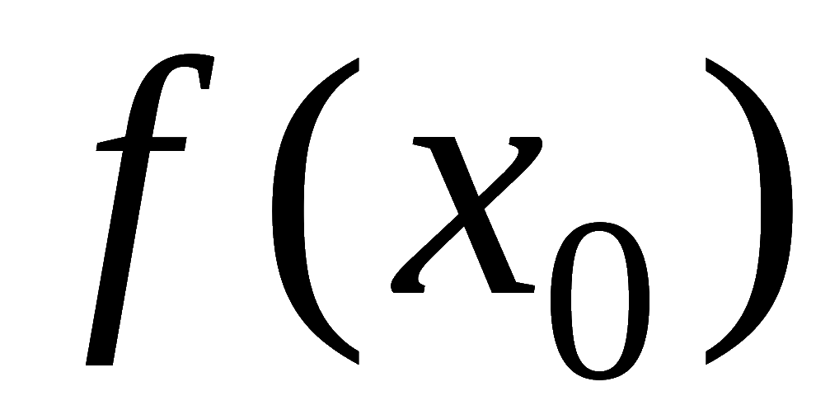
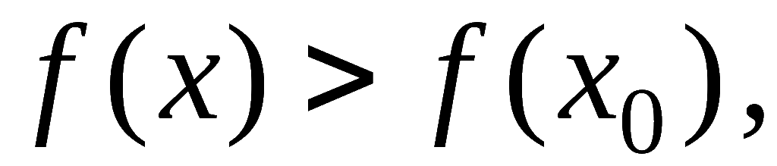
二、函数的极值及其求法
定义:
在其中当
时,
(1)
则称 为 的极大点 ,
称 为函数的极大值 ;
(2)
则称 为 的极小点 ,
称 为函数的极小值 .
极大点与极小点统称为极值点 .
机动 目录 上页 下页 返回 结束

Slide 11
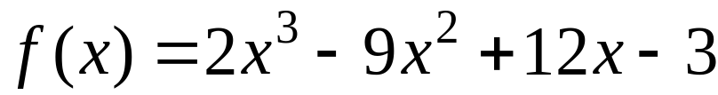

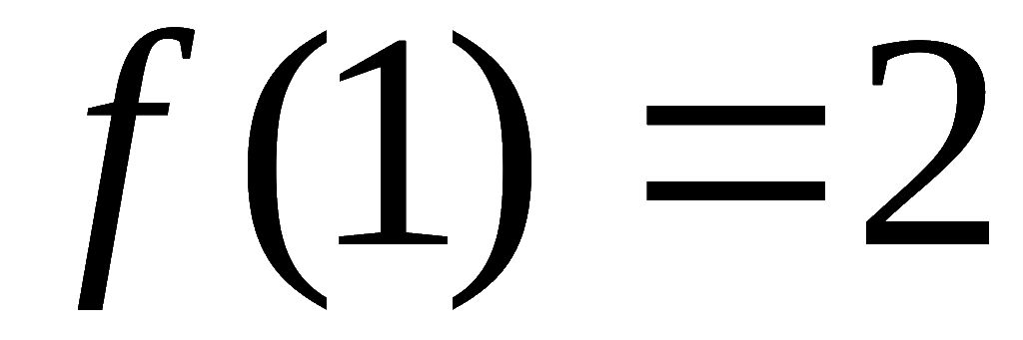

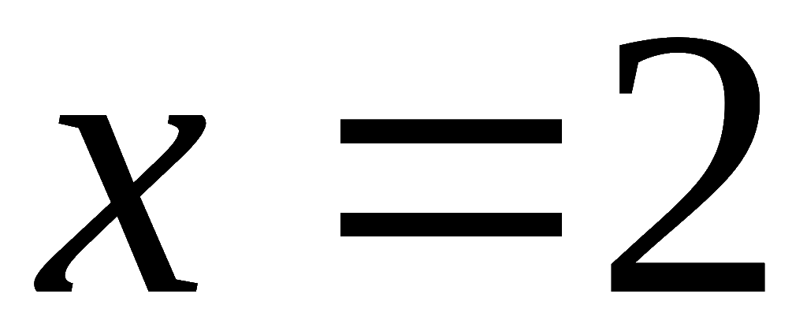
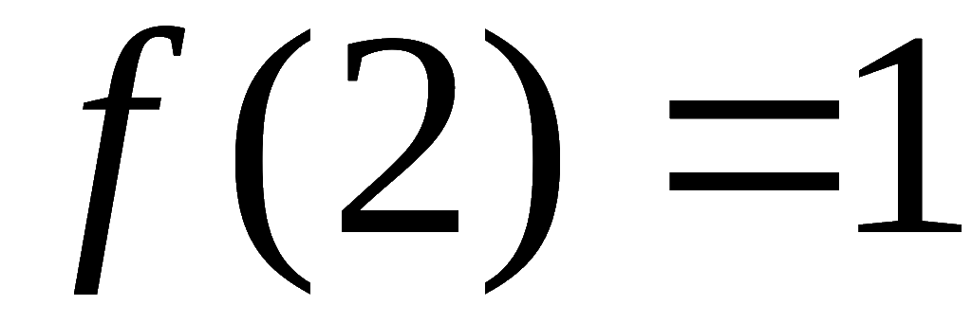



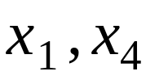
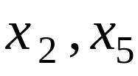










注意:
例如
为极大点 ,
是极大值
为极小点 ,
是极小值
1) 函数的极值是函数的局部性质.
2) 对常见函数, 极值可能出现在导数为 0 或
不存在的点.
为极大点
为极小点
不是极值点
机动 目录 上页 下页 返回 结束

Slide 12




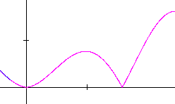
定理 1 (极值第一判别法)
且在空心邻域
内有导数,
(1)
“左正右负” ,
(2)
“左负右正” ,
(自证)
点击图中任意处动画播放\暂停
机动 目录 上页 下页 返回 结束

Slide 13
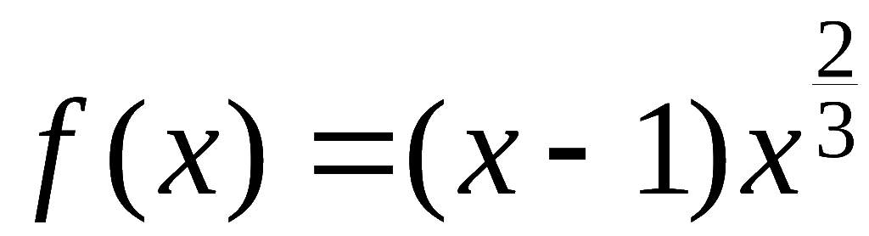
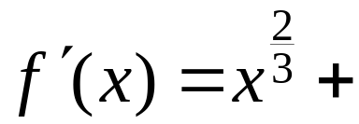




















例1. 求函数
的极值 .
解:
1) 求导数
2) 求极值可疑点
令
得
令
得
3) 列表判别
是极大点，
其极大值为
是极小点，
其极小值为
机动 目录 上页 下页 返回 结束

Slide 14























定理2 (极值第二判别法)
二阶导数 , 且
则 在点 取极大值 ;
则 在点 取极小值 .
证: (1)
存在
由第一判别法知
(2) 类似可证 .
机动 目录 上页 下页 返回 结束

Slide 15











例2. 求函数
的极值 .
解: 1) 求导数
2) 求驻点
令
得驻点
3) 判别
因
故 为极小值 ;
又
故需用第一判别法判别.
机动 目录 上页 下页 返回 结束

Slide 16
说明:
极值的判别法( 定理1 ~ 定理2 ) 都是充分的.
当这些充分条件不满足时, 不等于极值不存在 .
机动 目录 上页 下页 返回 结束

Slide 17









三、最大值与最小值问题
则其最值只能
在极值点或端点处达到 .
求函数最值的方法:
(1) 求 在 内的极值可疑点
(2) 最大值
最小值
机动 目录 上页 下页 返回 结束

Slide 18

特别:
当 在 内只有一个极值可疑点时,
若在此点取极大 值 , 则也是最大 值 .
(小)
(小)
当 在 上单调时,
最值必在端点处达到.
对应用问题 , 有时可根据实际意义判别求出的
可疑点是否为最大 值点或最小值点 .
机动 目录 上页 下页 返回 结束

Slide 19

































例1. 求函数
在闭区间
上的最大值和最小值 .
解: 显然
且
故函数在
取最小值 0 ;
在
及
取最大值 5.
机动 目录 上页 下页 返回 结束

Slide 20


例1. 求函数
在闭区间
上的最大值和最小值 .
说明:
令
由于
与
最值点相同 ,
因此也可通过
求最值点.
( 自己练习 )
机动 目录 上页 下页 返回 结束

Slide 21


内容小结
1. 可导函数单调性判别
在 I 上单调递增
在 I 上单调递减
机动 目录 上页 下页 返回 结束

Slide 22



2. 连续函数的极值
(1) 极值可疑点 :
使导数为0 或不存在的点
(2) 第一充分条件
过
由正变负
为极大值
过
由负变正
为极小值
(3) 第二充分条件
为极大值
为极小值
(4) 判别法的推广 ( Th.3)
定理3 目录 上页 下页 返回 结束

Slide 23






3. 连续函数的最值
最值点应在极值点和边界点上找 ;
应用题可根据问题的实际意义判别 .
思考与练习
B
1. 设
则在点 a 处( ).
的导数存在 ,
取得极大值 ;
取得极小值;
的导数不存在.
提示: 利用极限的保号性 .
机动 目录 上页 下页 返回 结束

Slide 24




2. 设
在
的某邻域内连续, 且
则在点
处
D
(A) 不可导 ;
(B) 可导, 且
(C) 取得极大值 ;
(D) 取得极小值 .
提示: 利用极限的保号性 .
机动 目录 上页 下页 返回 结束

Slide 25








3. 设
是方程
的一个解,
若
且
则
在
A
(A) 取得极大值 ;
(B) 取得极小值 ;
(C) 在某邻域内单调增加 ;
(D) 在某邻域内单调减少 .
提示:
机动 目录 上页 下页 返回 结束

